Slide 1
Q-Learning: Hurdler
Grundlagen des Organic Computing
Team 1: Wöhrl, Wagner

Slide 2
Aufgabe 1.1
Generelle Aufgabe des Agenten:
Beenden des Levels oder möglichst weit kommen
Einsammeln von Coins
Den Hindernissen (Hürden und Feuer) ausweichen

Slide 3
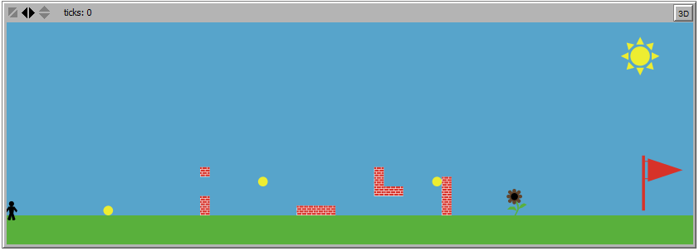
Aufgabe 1.1
Hurdler Spielfeld

Slide 4
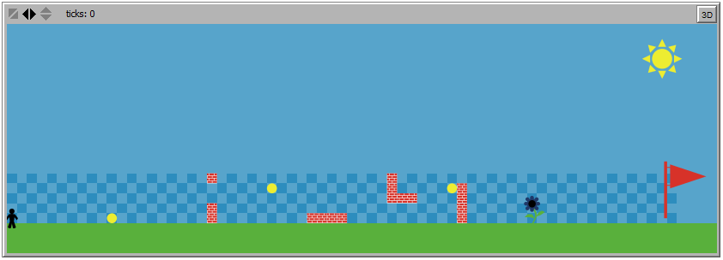
Aufgabe 1.1
Situationsraum des Agenten

Slide 5
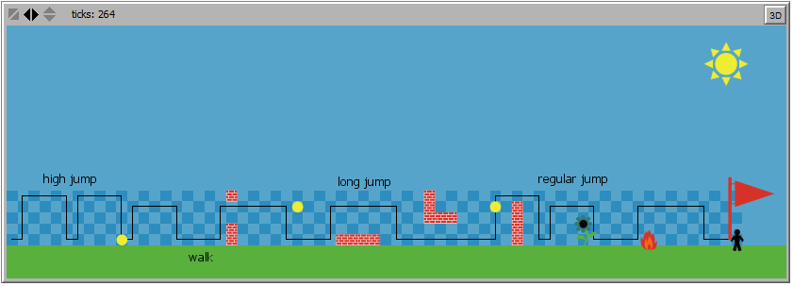
Aufgabe 1.1
Aktionsraum des Agenten

Slide 6

Aufgabe 1.1
Zustandsübergangsfunktion
X-Koordinate
Walk
Regular Jump
Long Jump
High Jump
…

Slide 7
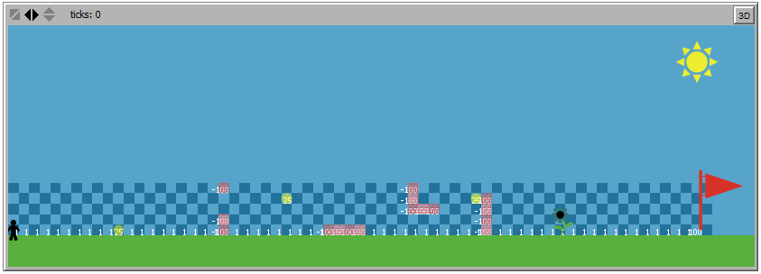
Aufgabe 1.1
Rewardfunktion

Slide 8
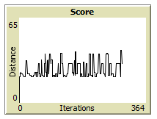
Aufgabe 1.1
Metrik zur Messung des Lernerfolges
Zurückgelegte Distanz des Agenten pro Episode

Slide 9
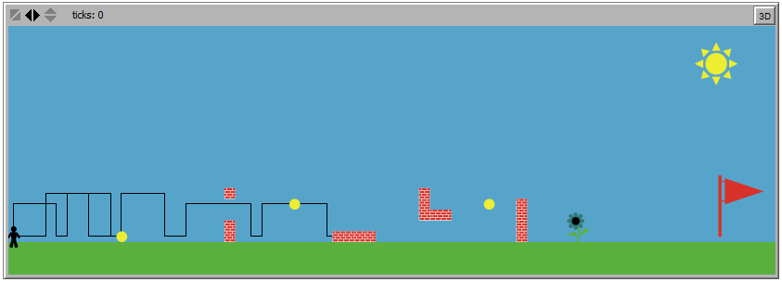
Aufgabe 1.1
Interessante Beobachtungen
Coin sammeln lohnt sich trotz Tod danach

Slide 10
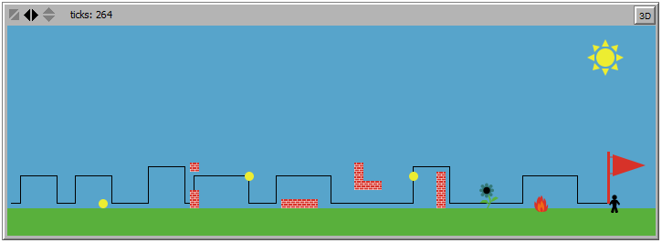
Aufgabe 1.1
Interessante Beobachtungen
„Austricksen“ des Netlogo Zufallsgenerators

Slide 11
Live Demonstation

Slide 12
Vielen Dank!

